Slide 1
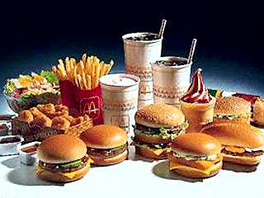
Шкідливі продукти харчування

Slide 2
1. Жувальні цукерки, пастила, «мейбони», «чупа-чупси». Мало того, що цукор псує зубну емаль, хімічні добавки і фарбники, які містяться в подібних продуктах у величезних кількостях, завдають удару по всьому організму.

Slide 3
2. Чіпси, як кукурудзяні, так і картопляні, - дуже шкідливі для організму. Чіпси - це ніщо інше, як суміш вуглеводів і жиру, в оболонці фарбників і замінників смаку. Нічого хорошого не принесе поїдання картоплі-фрі.

Slide 4
3. Солодкі газовані напої - коктейль з цукру, хімії і газів прискорює розподіл по організму токсинів. Кока-кола, наприклад, чудовий засіб від вапняного накипу і іржі. Газовані солодкі напої шкідливі і високою концентрацією цукру - в еквіваленті чотири-п'ять чайних ложок, розбавлених в стакані води. Тому, угамувавши спрагу такою газованою водою, ви вже через п'ять хвилин знову захочете пити.

Slide 5
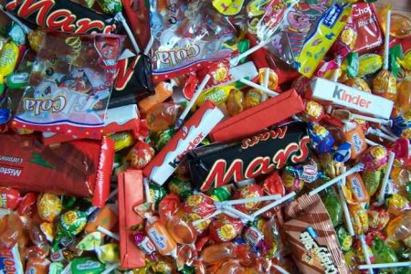
4. Шоколадні батончики. Хоча в чистому виді какао вельми корисне, в шоколадних плитках, які поступають до нас у продаж чисте какао міститься в мінімальних кількостях. Корисний плід хімічними добавками, генетично модифікованими продуктами, фарбниками і ароматизаторами.

Slide 6
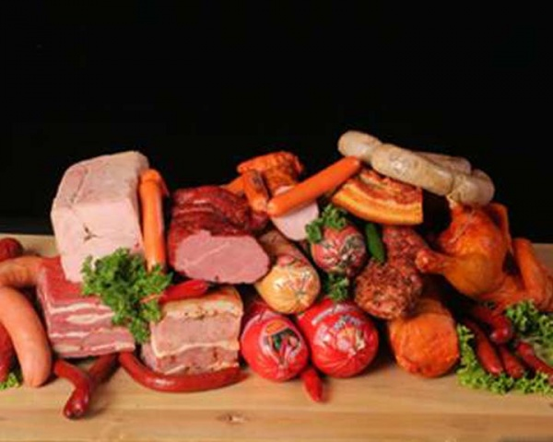
5. Сосиски і ковбаси. М'ясні делікатеси містять так звані приховані жири (свиняча шкірка, сало, нутряний жир), все це вуалюється ароматизаторами і замінниками смаків. Багато виробників м'ясних виробів використовують трансгени. Так сосиски, сардельки, ковбаси на 80 % (!) складаються з трансгенної сої. Деякі замінники смаку і зовсім визнані канцерогенними.

Slide 7
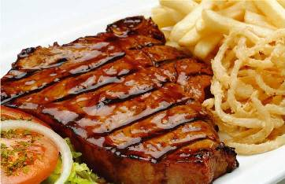
6. Жирне м'ясо сприяє утворенню бляшок холестеринів на судинах, що прискорює старіння організму, веде до виникнення серцево-судинних захворювань.

Slide 8
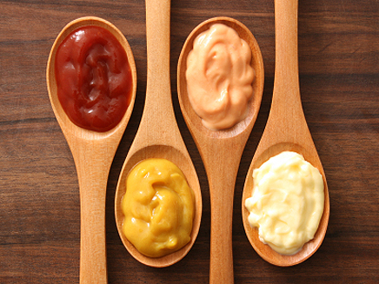
7. Майонез містить величезну кількість жирів і вуглеводів, а також фарбників, підсолоджувачів, замінників. До шкідливих продуктів належить не тільки майонез, але і кетчуп, різні соуси і заправки, в широкому асортименті представлені на прилавках наших магазинів. Вся річ у тому, що саме в цих продуктах натуральних компонентів менше всього. А можливі наслідки споживання "смачної хімії" навіть не досліджені до кінця.

Slide 9
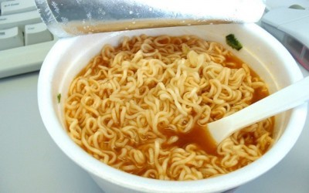
8. Локшина швидкого приготування представляється нам сьогоденням дивом. Смачна, поживна, а головне - не вимагає часу. Але над "дивом" свого часу довго попрацювали хіміки, нічого не залишивши з натуральної муки.

Slide 10
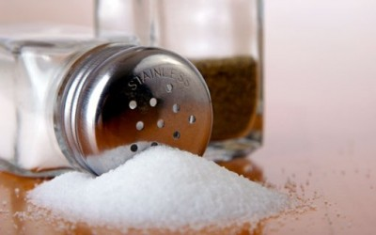
9. Сіль знижує тиск, порушує соле-кисловий баланс в організмі, сприяє скупченню токсинів. І хоча повністю відмовлятися від солі медики не рекомендують, скоротити кількість соленостів в своєму раціоні все-таки варто.

Slide 11
10. Алкоголь навіть в мінімальних кількостях заважає засвоєнню вітамінів. Окрім цього - завдає удару по системі травлення. А ще, спиртомісткі продукти - рекордсмени по кількості калорій.

Slide 13
Обирайте вірний шлях !

Slide 14
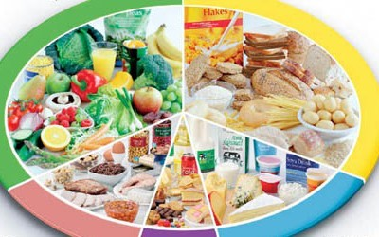
ДЯКУЮ ЗА УВАГУ ))

